Slide 1

Финансовая грамотность: как улучшить свое благосостояние
и качество жизни
Курникова Ирина Валерьевна
Директор института социально-экономических наук, канд.экон.наук, доцент

Slide 2



ФИНАНСОВАЯ ГРАМОТНОСТЬ:
Финансовая грамотность — это совокупность знаний, навыков и установок в сфере финансового поведения человека, ведущих к улучшению благосостояния и повышению качества жизни.
«Финансовая грамотность – сложная сфера, предполагающая понимание ключевых финансовых понятий и использование этой информации для принятия разумных решений, способствующих экономической безопасности и благосостоянию людей».
Работа в рамках реализации Стратегии должна быть сконцентрирована на формировании у большинства граждан РФ ключевых элементов финансовой культуры (ценностей, установок и поведенческих практик), способствующих финансовому благополучию гражданина, семьи и общества.

Slide 3
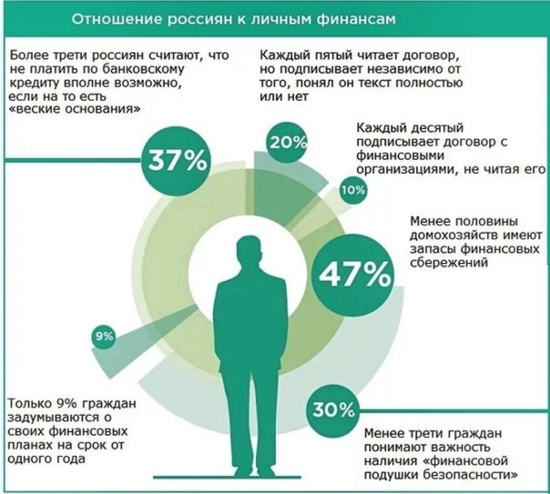
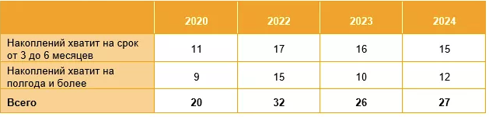
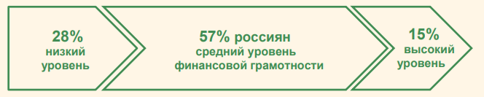
ЛИЧНЫЕ ФИНАНСЫ
Индекс финансовой грамотности отражает способность человека к разумному управлению личными финансами.
Индекс финансовой грамотности россиян в 2024 году составил 12,77 балла из 21 возможного. Максимальный за шестилетнюю историю показатель Индекса в 2022 году составлял 12,79 балла.
79% российских семей не ведут регулярный учет доходов и расходов
Эксперты Аналитического центра НАФИ уже более 10 лет занимаются регулярными измерениями уровня финансовой грамотности россиян:

Slide 4
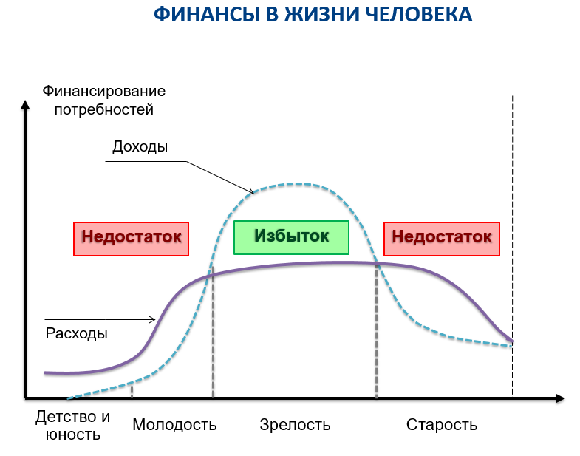
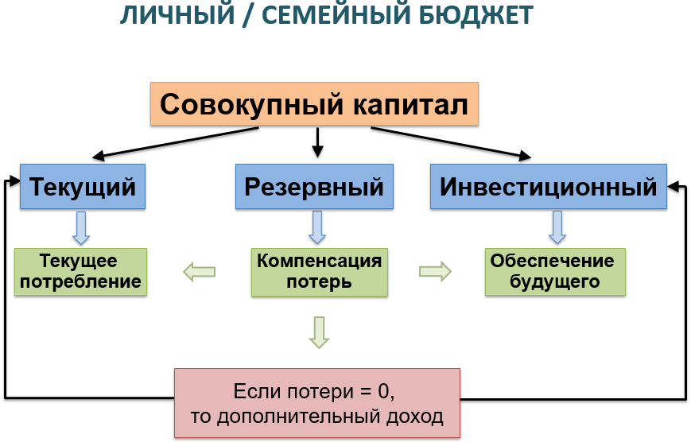
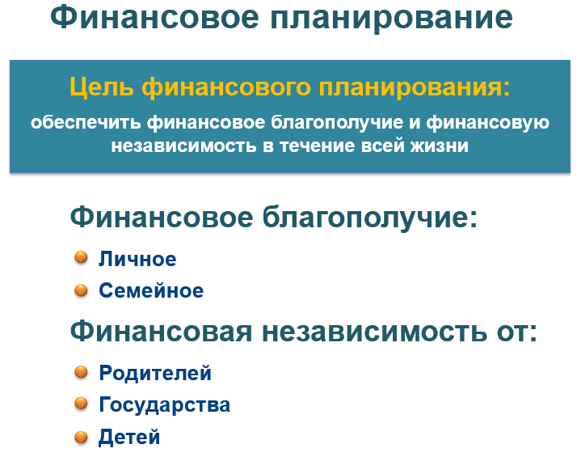
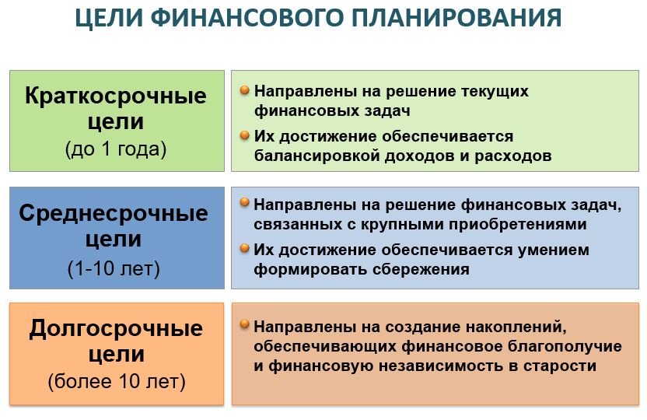

Slide 5
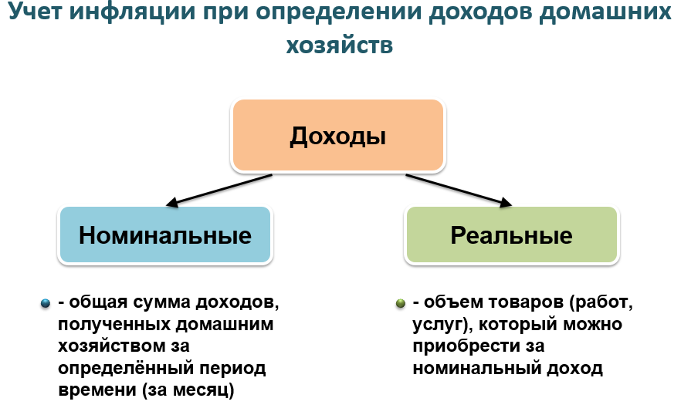
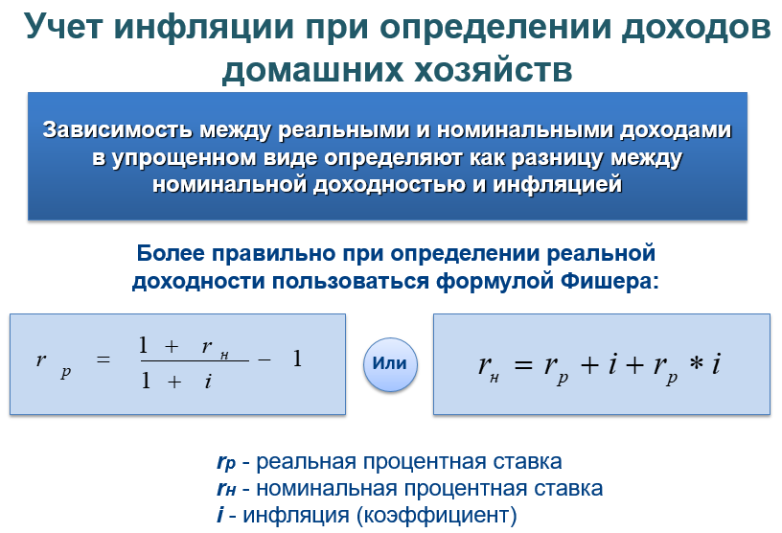
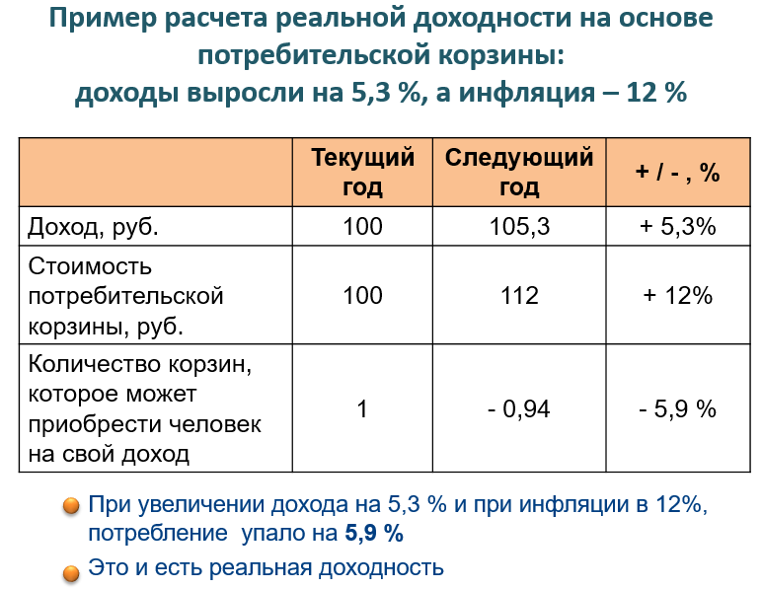
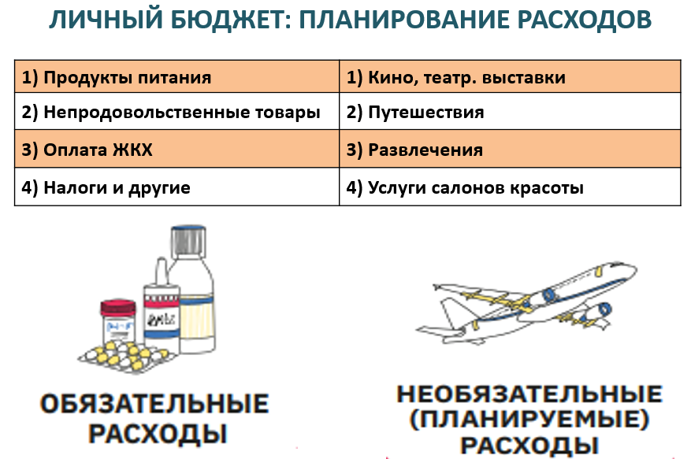

Slide 6
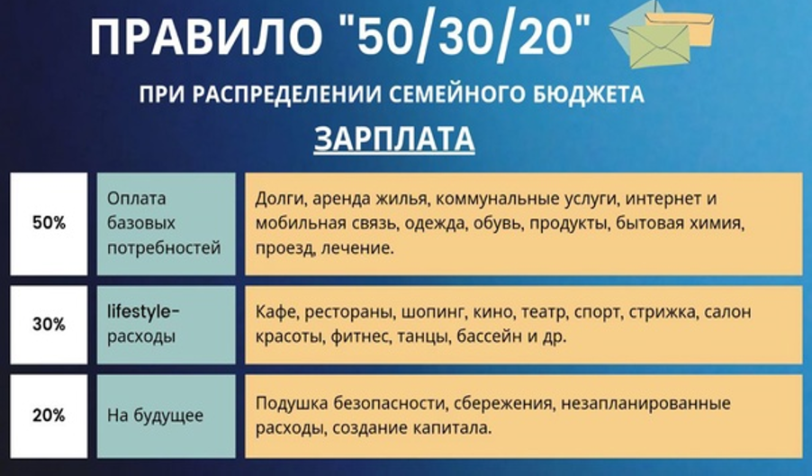

Как улучшить свое благосостояние?
Обеспечивать финансовое планирование личного / семейного бюджета
Создать собственную модель финансового поведения и инвестирования на финансовом рынке
Знать налоги «в лицо» и использовать налоговые льготы
Учитывать финансовые риски и мошеннические
схемы
Участвовать в программах по повышению финансовой грамотности

Slide 7
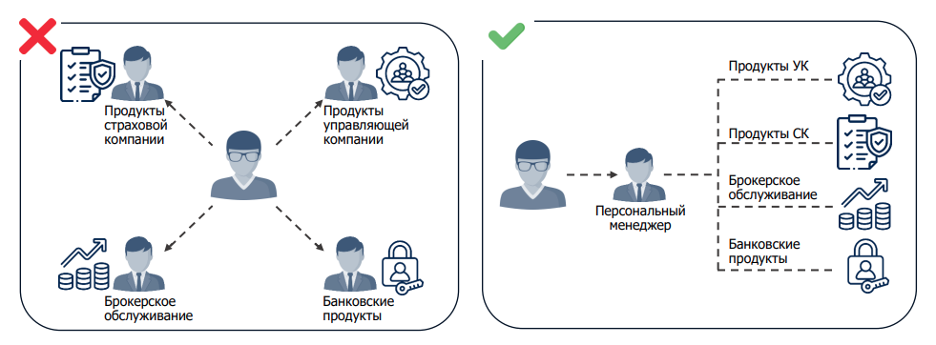



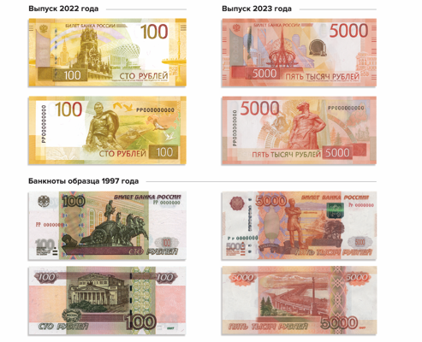
Знание финансовых услуг и возможностей финансового рынка

Slide 8

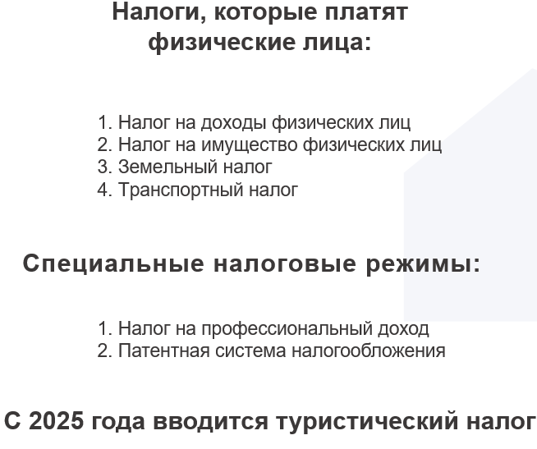
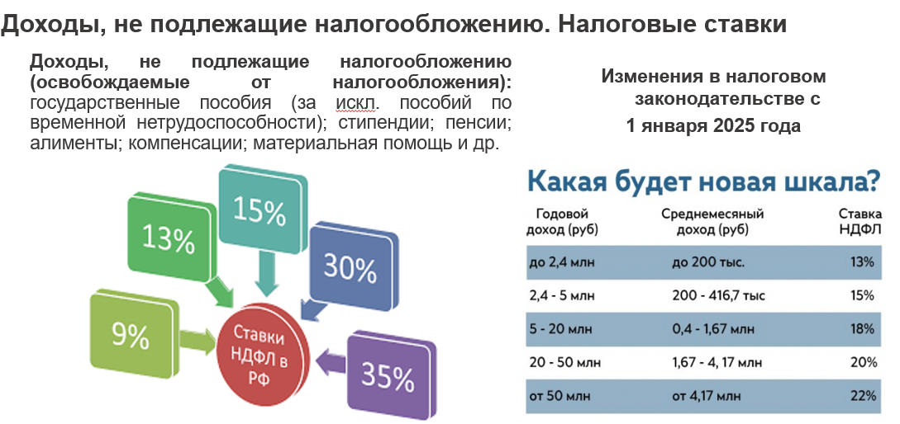

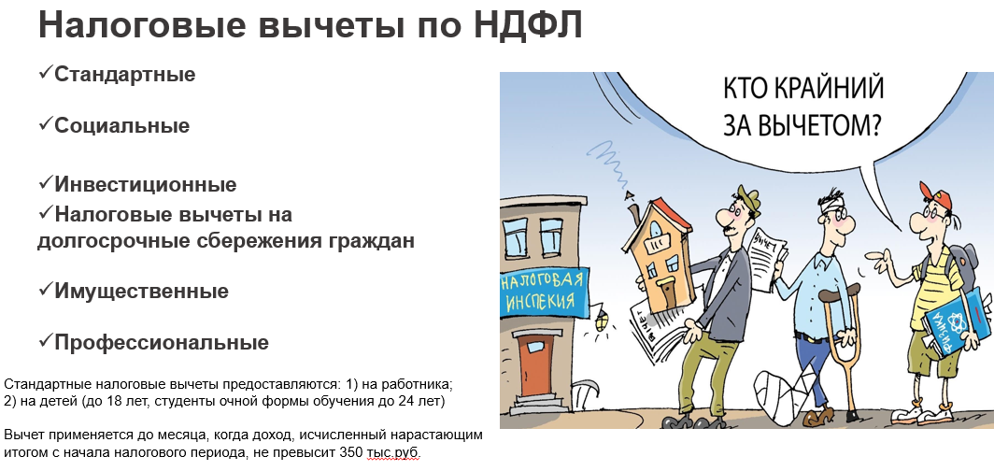

Знать налоги «в лицо»
В 2024 году впервые будет действовать налог на доходы по вкладам

Slide 9
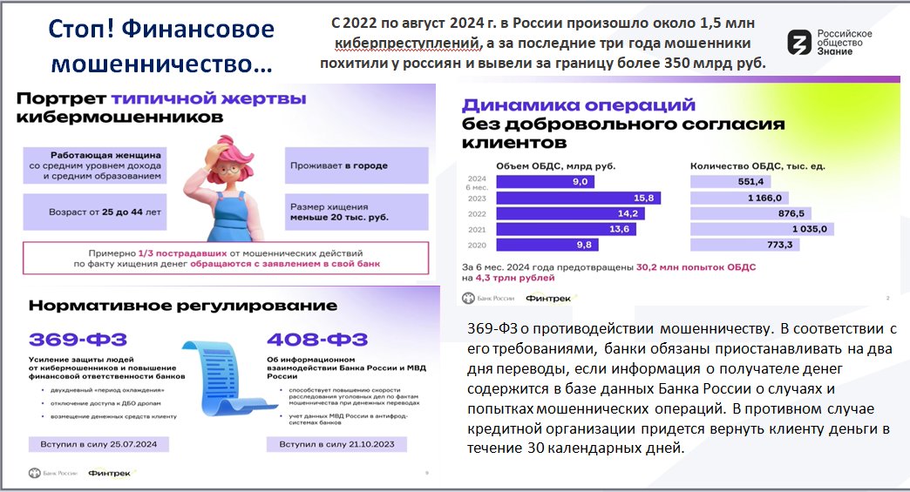


Источники:
Конституция Российской Федерации.
Налоговый кодекс Российской Федерации. Части первая и вторая.
3. Липсиц И.В. Экономика: история и современная организация хозяйственной деятельности / И.В. Липсиц. — М.: ВИТА-ПРЕСС, 2014.
4. Фрицлер А. В. Основы финансовой грамотности : учебник для среднего профессионального образования / А. В. Фрицлер, Е. А. Тарханова. — 2-е изд., перераб. и доп. — Москва : Издательство Юрайт, 2023. — 148 с.
5. https://www.cbr.ru – сайт Банка России
6. www.minfin.ru – сайт Министерства финансов РФ
7. www.nalog.ru – сайт Федеральной налоговой службы РФ
Дополнительно. Подборка полезных сайтов с финансовой тематикой:
https://fincult.info/
https://vashifinancy.ru/
https://хочумогузнаю.рф/гиги

Slide 10

Источники:
Конституция Российской Федерации.
Налоговый кодекс Российской Федерации. Части первая и вторая.
3. Липсиц И.В. Экономика: история и современная организация хозяйственной деятельности / И.В. Липсиц. — М.: ВИТА-ПРЕСС, 2014.
4. Фрицлер А. В. Основы финансовой грамотности : учебник для среднего профессионального образования / А. В. Фрицлер, Е. А. Тарханова. — 2-е изд., перераб. и доп. — Москва : Издательство Юрайт, 2023. — 148 с.
5. https://www.cbr.ru – сайт Банка России
6. www.minfin.ru – сайт Министерства финансов РФ
7. www.nalog.ru – сайт Федеральной налоговой службы РФ
Дополнительно. Подборка полезных сайтов с финансовой тематикой:
https://fincult.info/
https://vashifinancy.ru/
https://хочумогузнаю.рф/гиги

Slide 11

Спасибо за внимание
Счастья вам и финансового благополучия!

